Slide 1

Prof. André Aparecido da Silva
Disponível em: http://www.oxnar.com.br/aulas/excel

Slide 2
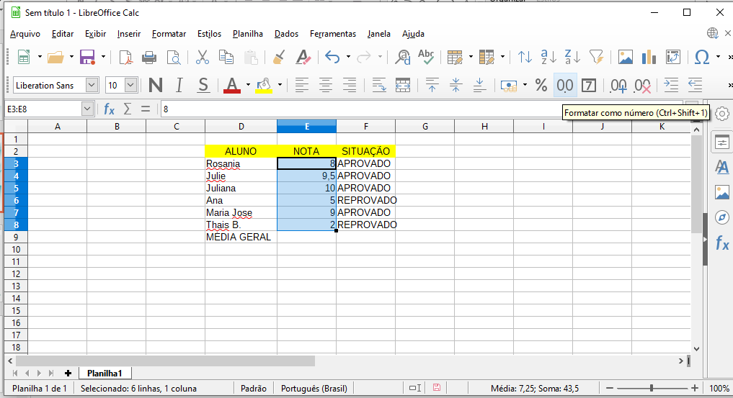
CRIAÇÃO DAS TABELAS

Slide 3
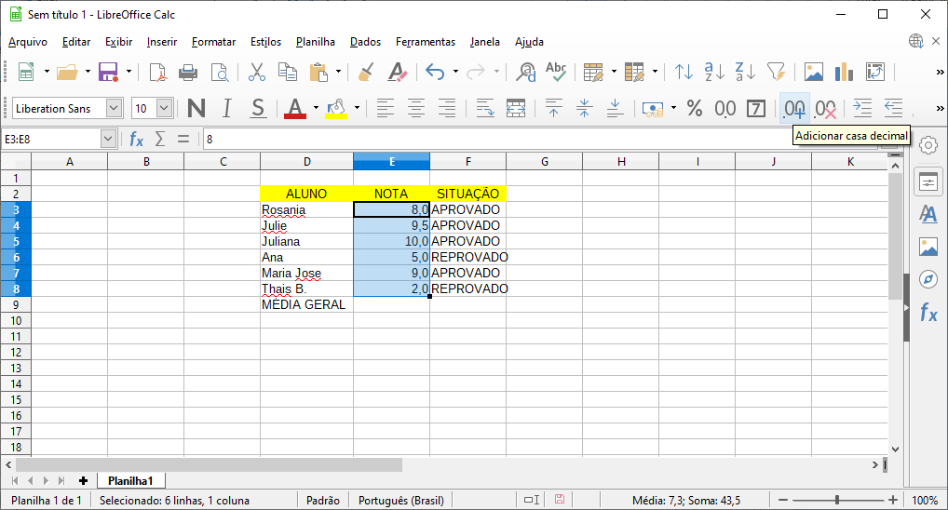
CRIAÇÃO DAS TABELAS – PADRONIZANDO NÚMEROS

Slide 4
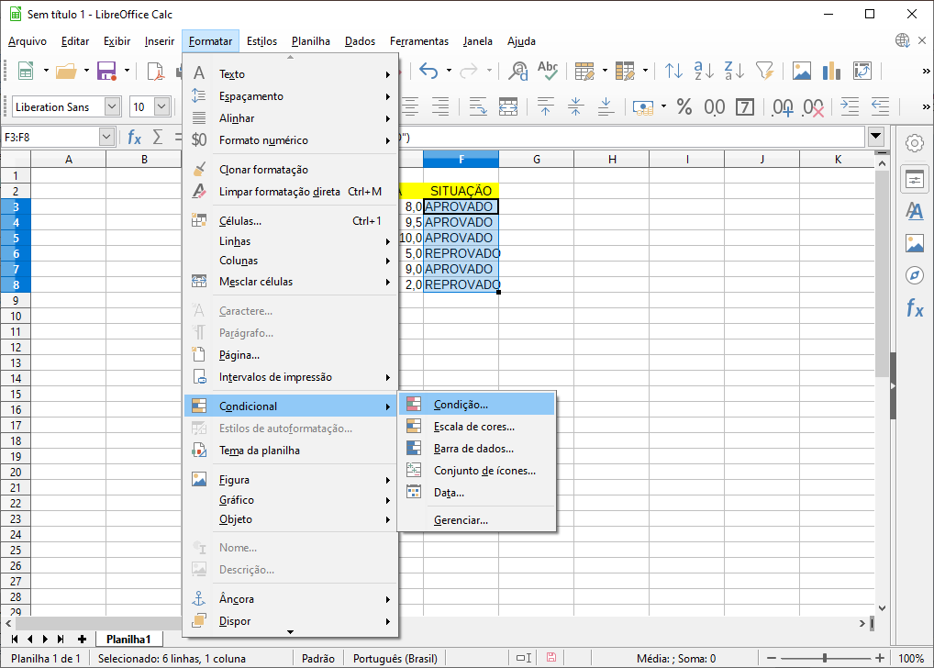
FORMATAÇÃO CONDICIONAL

Slide 5
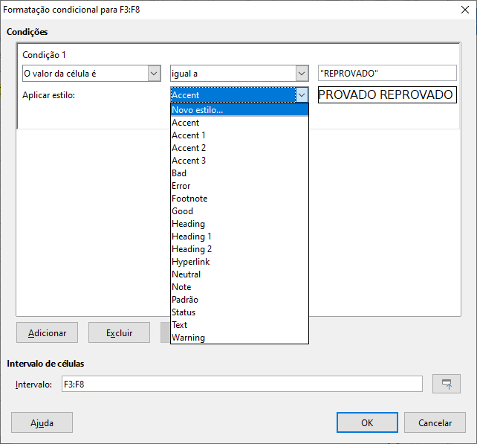
FORMATAÇÃO CONDICIONAL

Slide 6
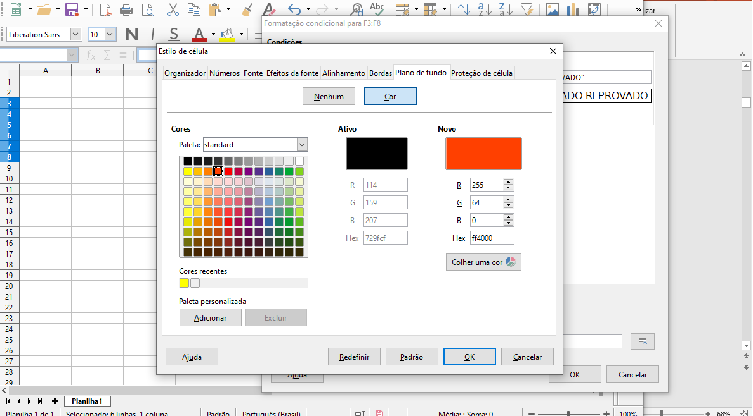
FORMATAÇÃO CONDICIONAL

Slide 7
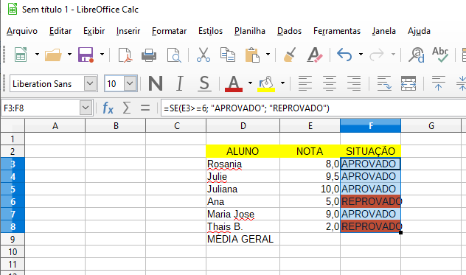
FORMATAÇÃO CONDICIONAL

Slide 8
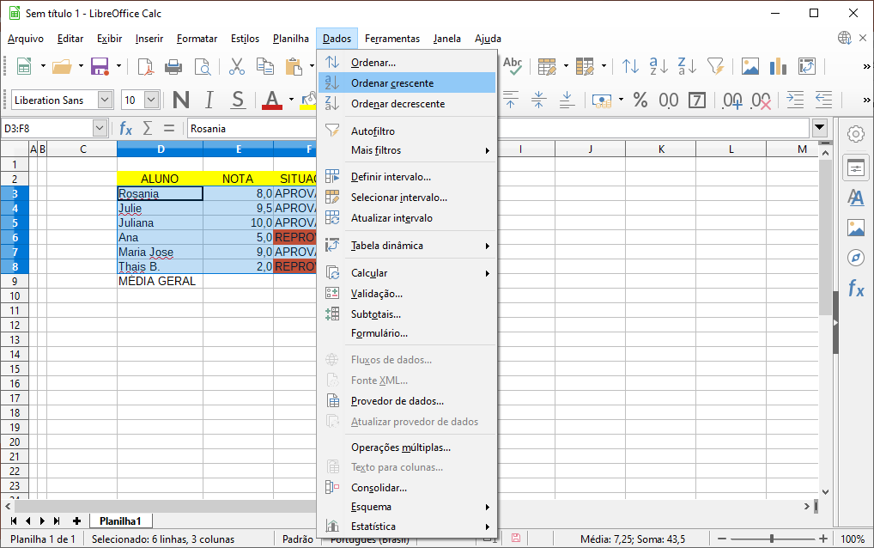
Aplicando filtros

Slide 9
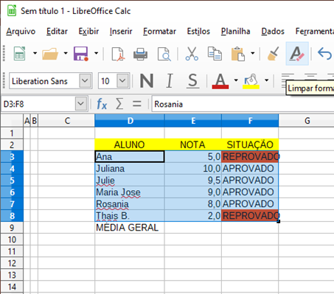
A tabela com o filtros

Slide 10
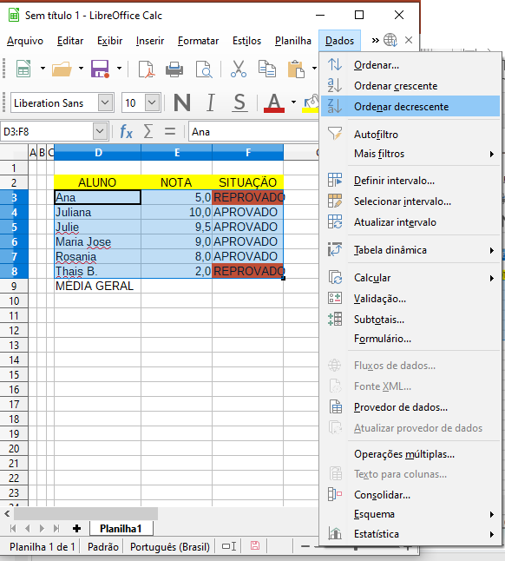
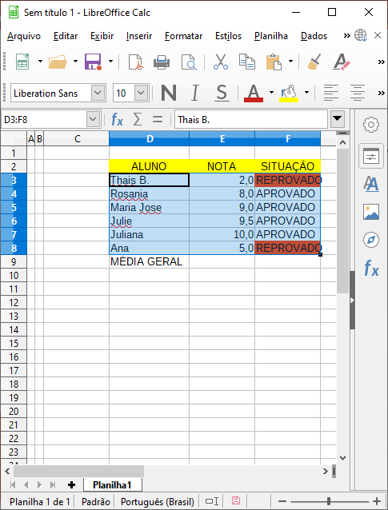
A tabela com o filtros – Filtro z-a

Slide 11
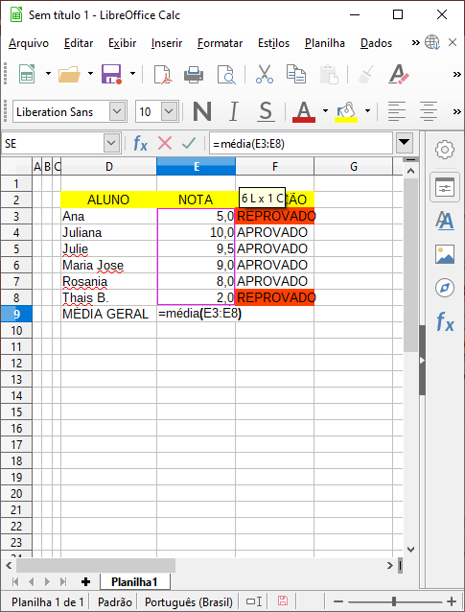

Slide 12
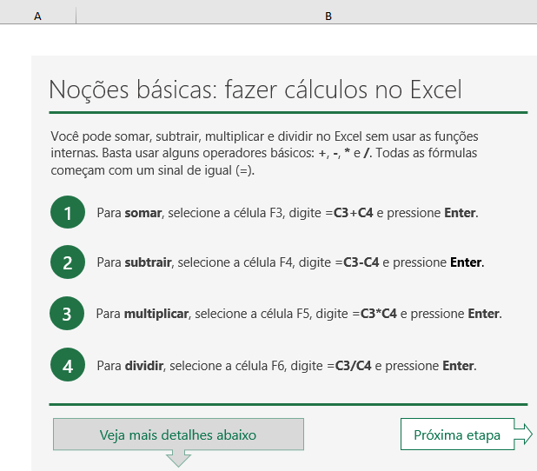

Slide 13
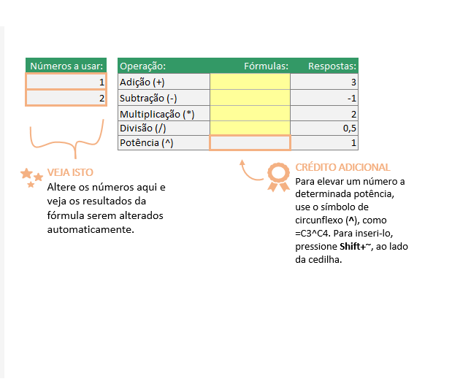
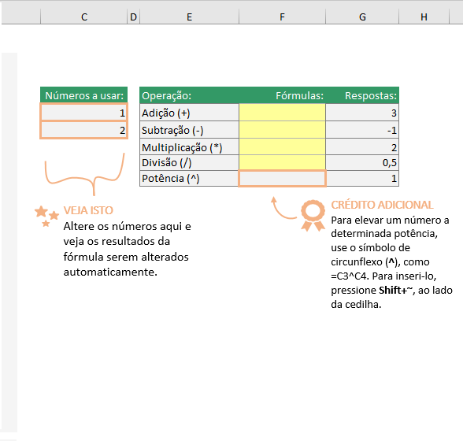

Slide 14
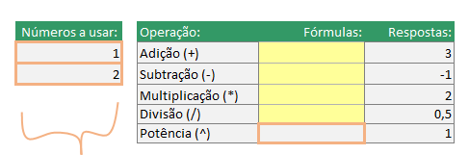
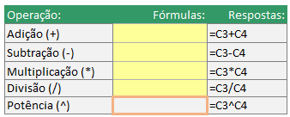
Células c3 e c4 respectivamente

Slide 15
Saiba mais sobre fórmulas, células e intervalos
O Excel é composto de células individuais que estão agrupadas em linhas e colunas. Linhas são identificadas por números e colunas, por letras.
Há mais de 1 milhão de linhas e mais de 16.000 colunas, e você pode colocar fórmulas em qualquer uma delas.

Slide 16
As fórmulas podem conter referências a células, a intervalos de células, operadores e constantes.
Todos os seguintes são exemplos de fórmulas:
  =A1+B1
  =10+20
  =SOMA(A1:A10)

Slide 17
Operador
Operador
=A1+B1
=10+20
Referência de célula
Referência de célula
Constante
Constante
Função
Argumento
=SOMA(A1:A10)
Um intervalo de células tem uma célula inicial, um sinal de dois-pontos e uma célula final. Ao selecionar um intervalo de células para uma fórmula, o Excel adiciona automaticamente os dois-pontos.
Vários argumentos separados por vírgulas
Função
Argumento
Argumento
=SOMA(A1:A10;C1:C10)
Um intervalo de células
Outro intervalo de células
Parêntese de abertura
Parêntese de fechamento. O Excel normalmente adiciona isso para você ao pressionar Enter.

